Slide 1


МКОУ СОШ № 8 п. Атиг
Учитель: Тепикина Л.С.
2013 год
.

Slide 2

2009 – 2013 годы

Slide 3
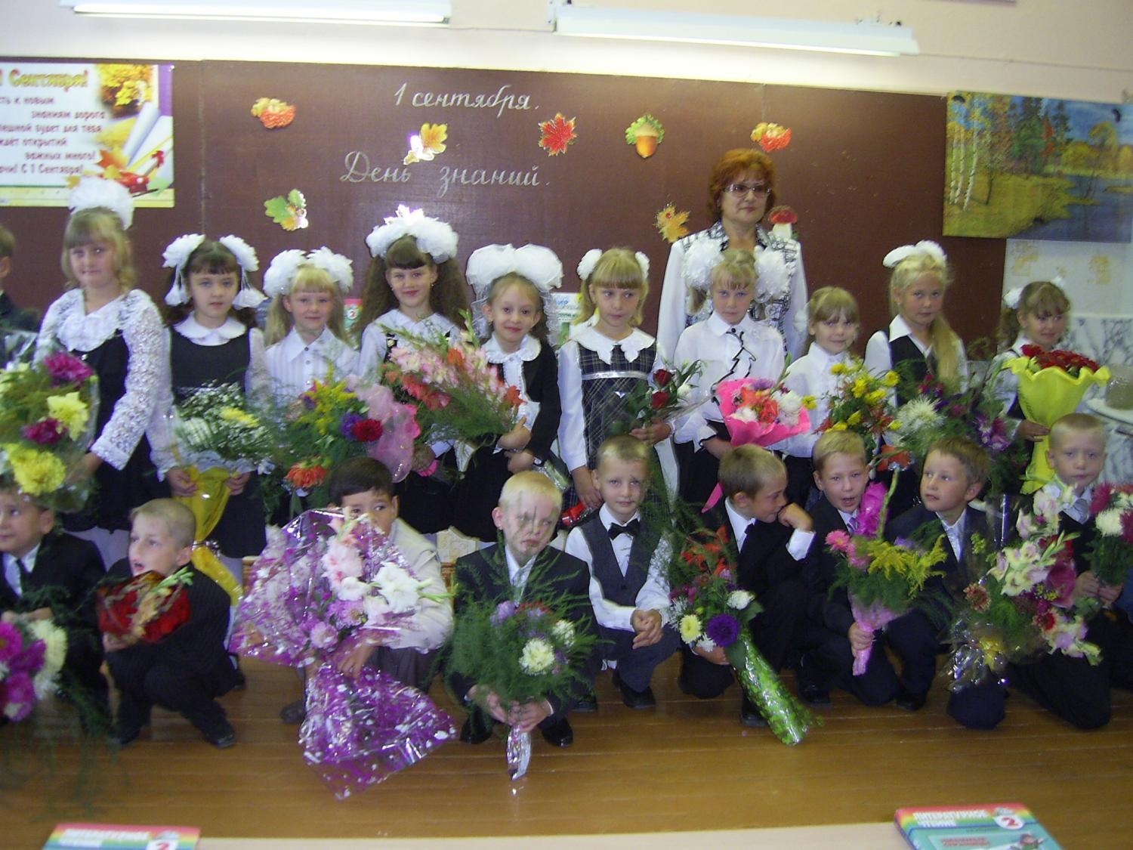

Slide 4
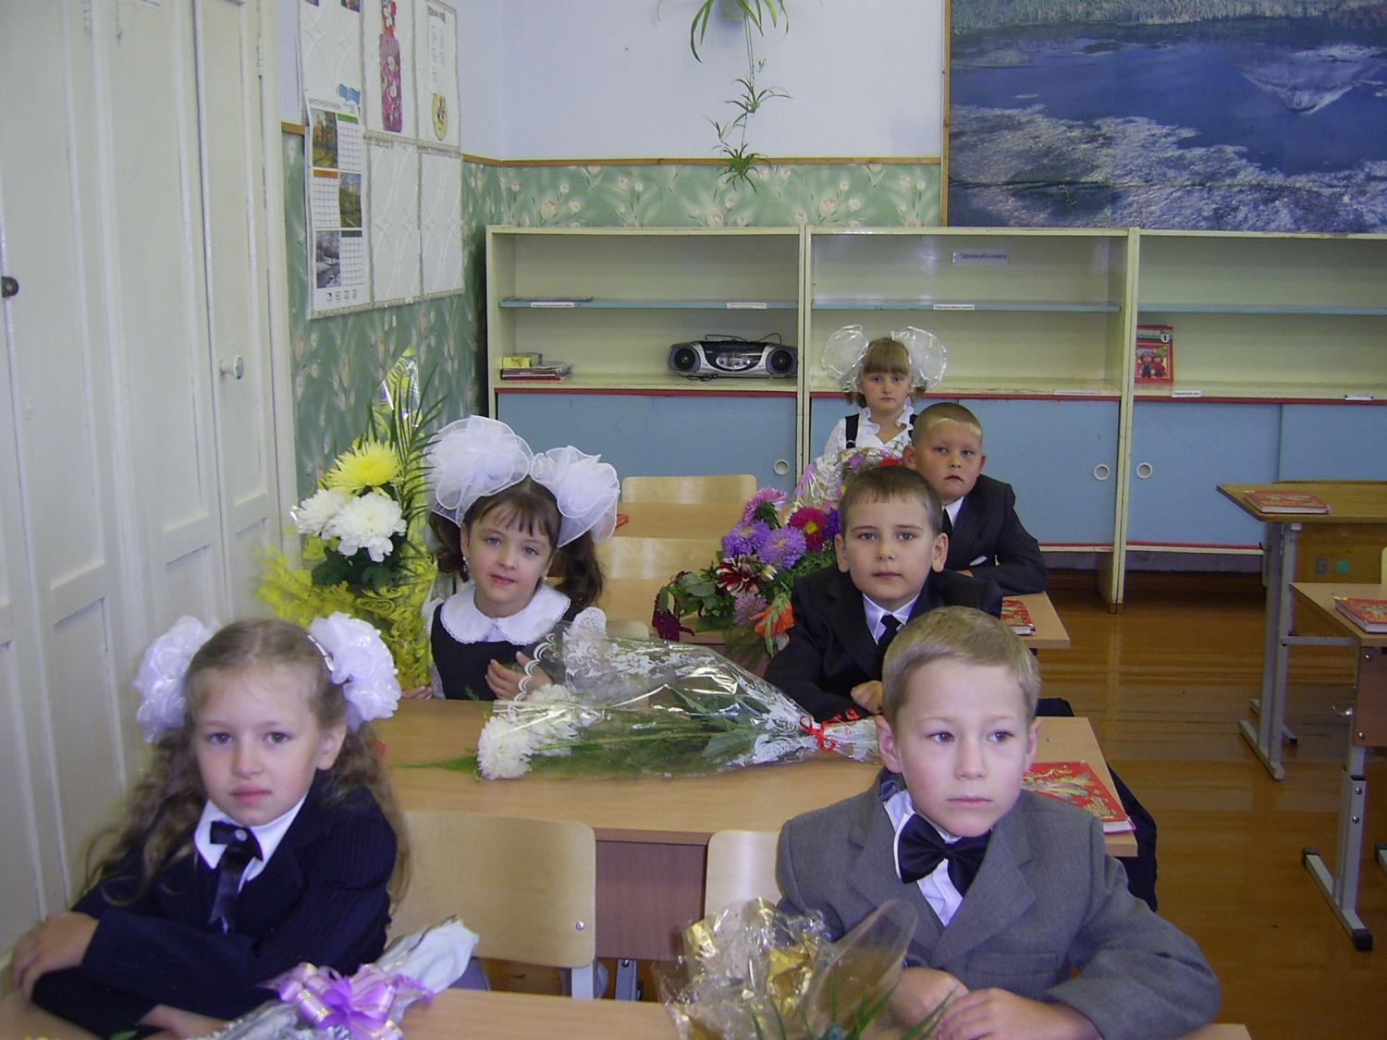

Slide 5
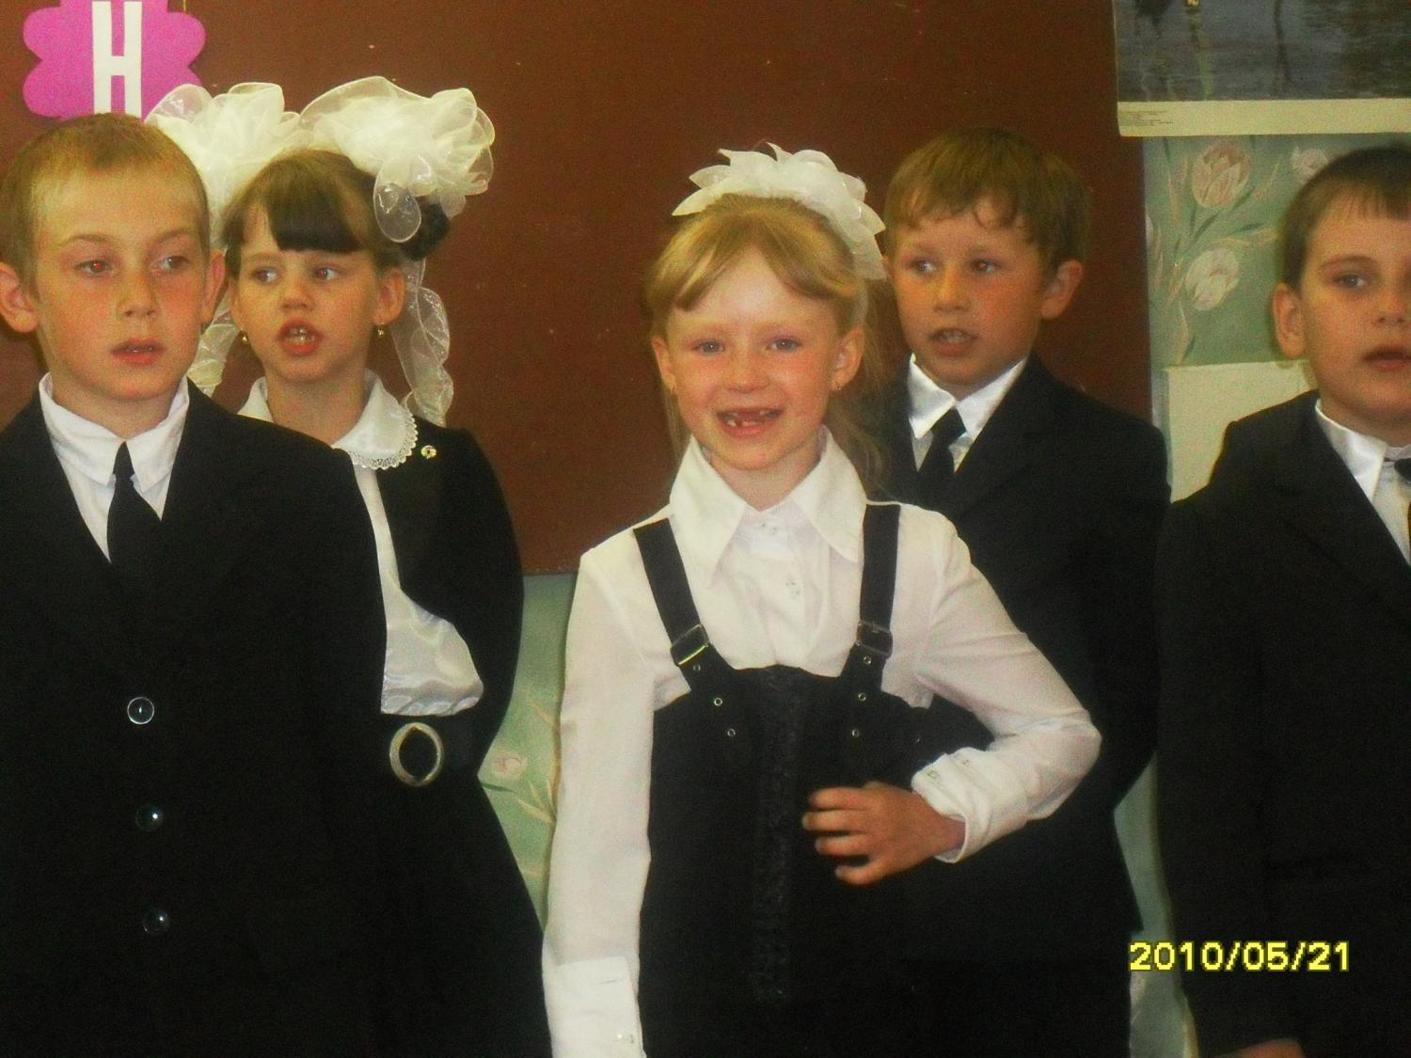

Slide 6



Slide 7



Slide 8


Slide 9

Задачи

Slide 10
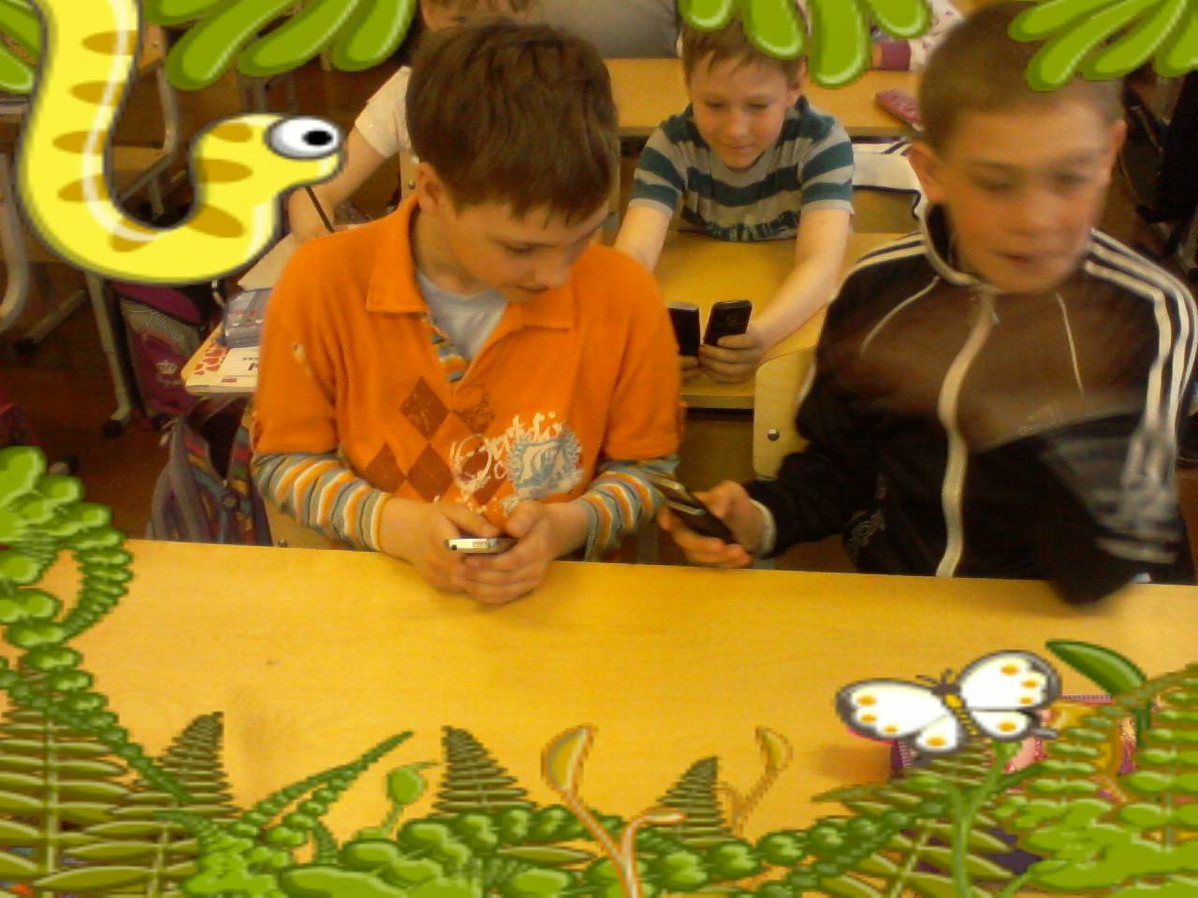

Slide 11
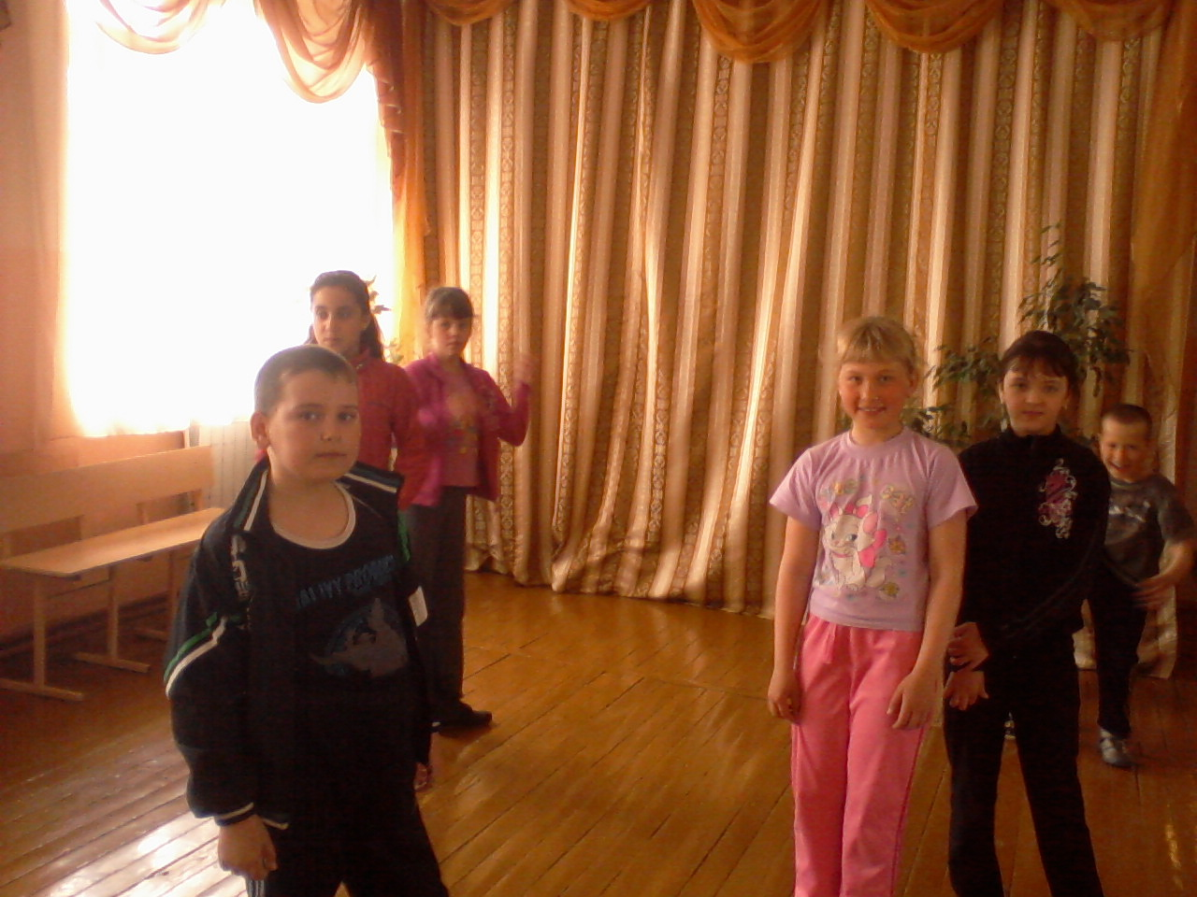
Перемена! Ура!

Slide 12


Slide 13

Окружающий мир

Slide 14


Slide 15


Slide 16

Переходим в 5 класс
Начальной школе спасибо!

Slide 17


Slide 18

Спасибо за внимание!

